Slide 1

למידת מכונה בסביבת Python
הרצאה מס' 5

Slide 2
מטריצות בפייתון
על מנת לממש את האלגוריתם מההרצאה הקודמת
נצטרך בפונקציות וטכניקות שונות המקובלות
בעבודה עם תמונות כמערכים דו-ממדיים של
Numpy :
numpy.ndarray

Slide 3
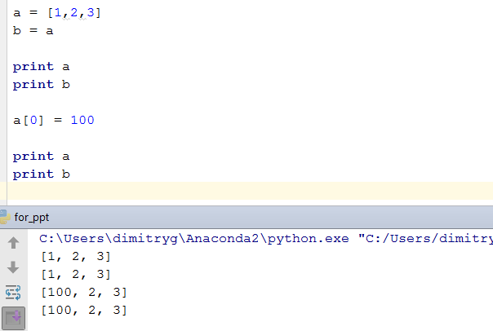
עוד על רשימות

Slide 4
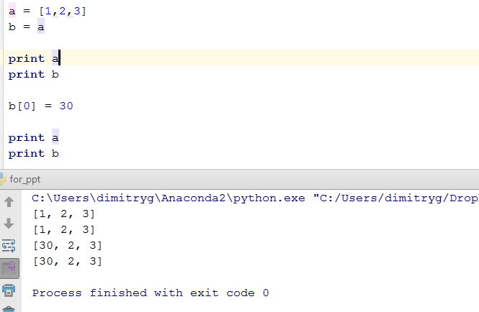
עוד על רשימות

Slide 5
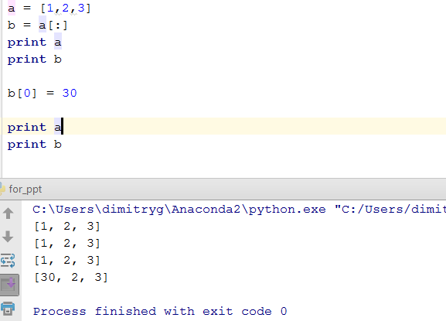
עוד על רשימות

Slide 6
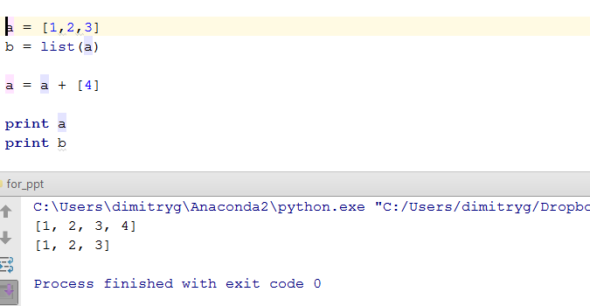
עוד על רשימות

Slide 7
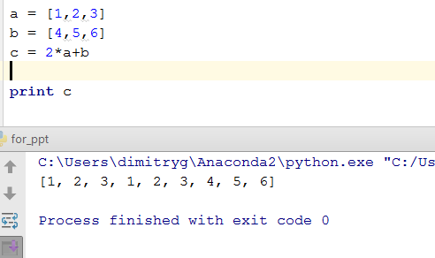
עוד על רשימות

Slide 8
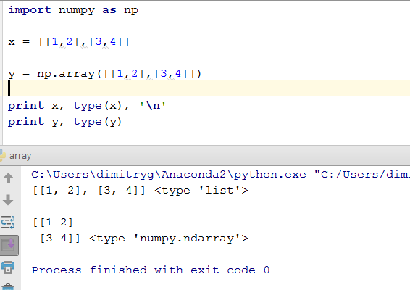
מערך רב ממדי בפייתון: list vs ndarray

Slide 9
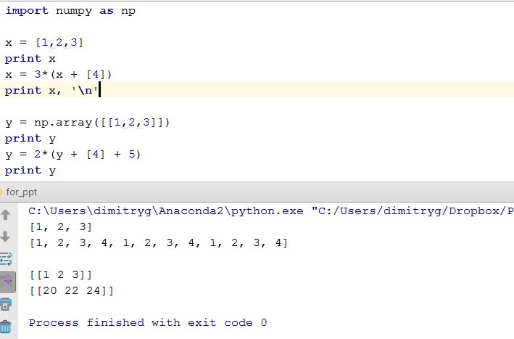
מערך רב ממדי בפייתון: list vs ndarray

Slide 10
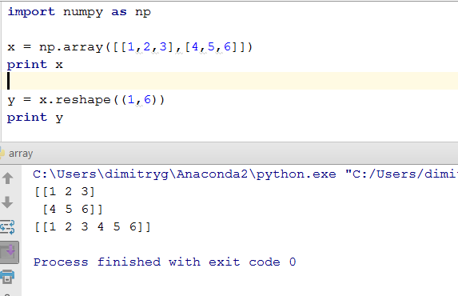
שינוי ממדים

Slide 11
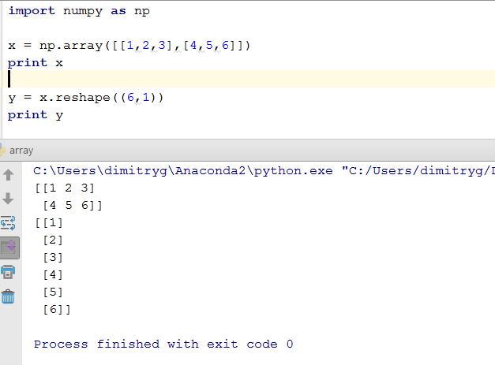
שינוי ממדים

Slide 12
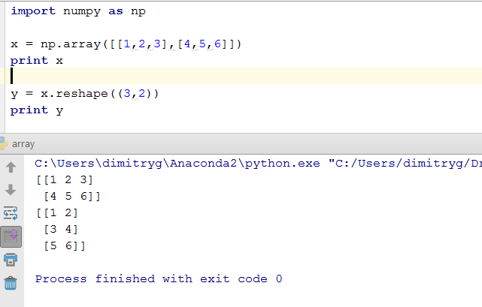
שינוי ממדים

Slide 13
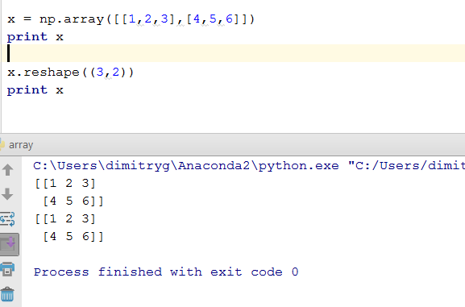
שינוי ממדים
reshape יוצרת מערך חדש. יש לשמור על הפלט!

Slide 14
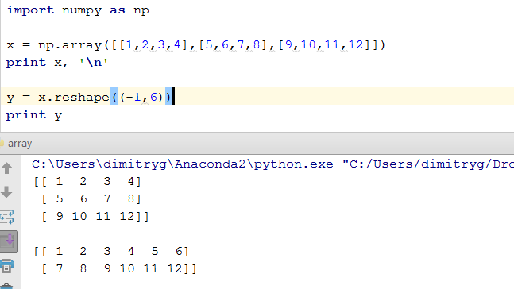
שינוי ממדים
ב-reshape אחד הממדים יכול להיות -1. במקרה זה,
הוא מפורש כלא ידוע ומחושב לפי הממד השני:

Slide 15
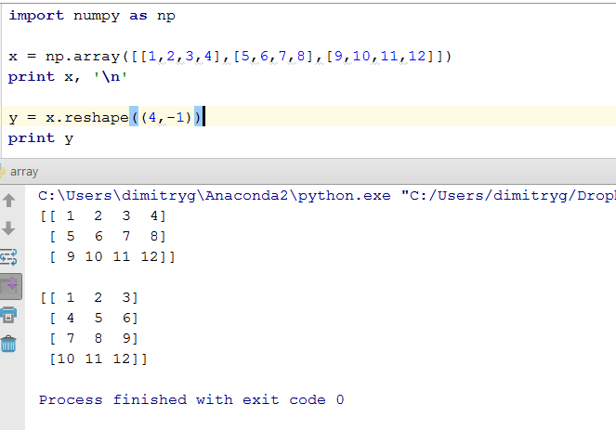
שינוי ממדים

Slide 16
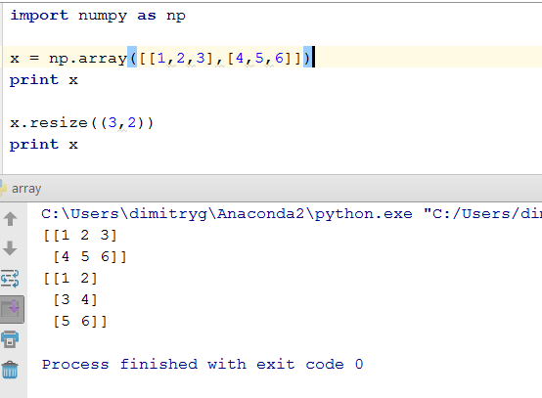
שינוי ממדים
resize משנה את הממדים של המערך המקורי:

Slide 17
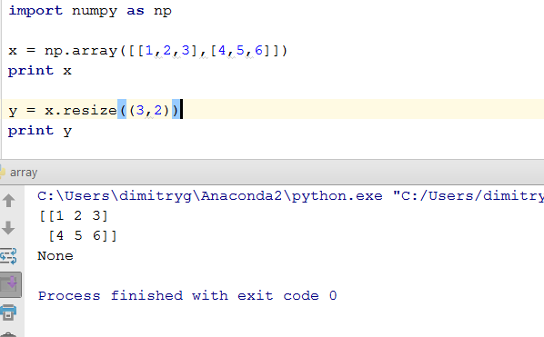
שינוי ממדים
resize לא מחזירה כלום:

Slide 18
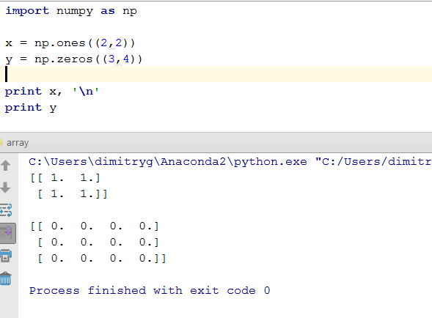
יצירת מטריצות אפסים ואחדות

Slide 19
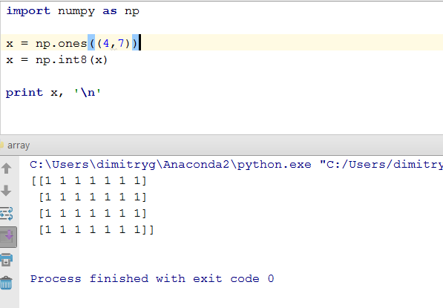
המרות של ndarray

Slide 20
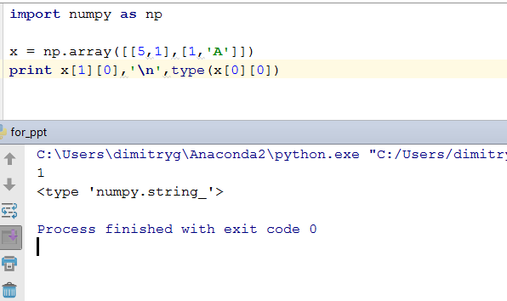
המרות ב-ndarray

Slide 21
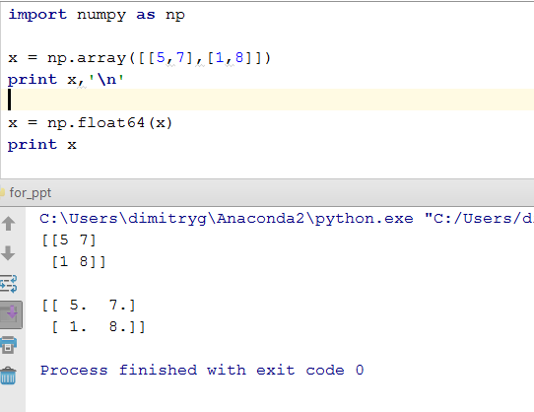
המרות ב-ndarray

Slide 22
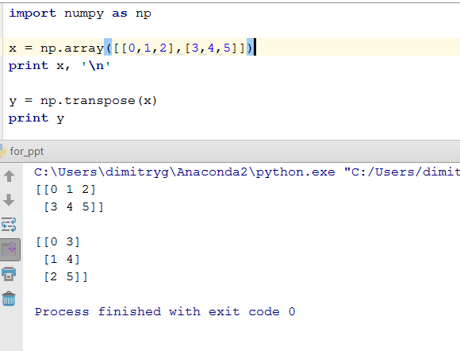
שחלוף: transpose

Slide 23
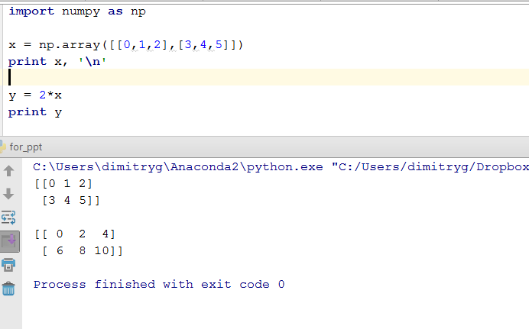
כפל בסקלר

Slide 24
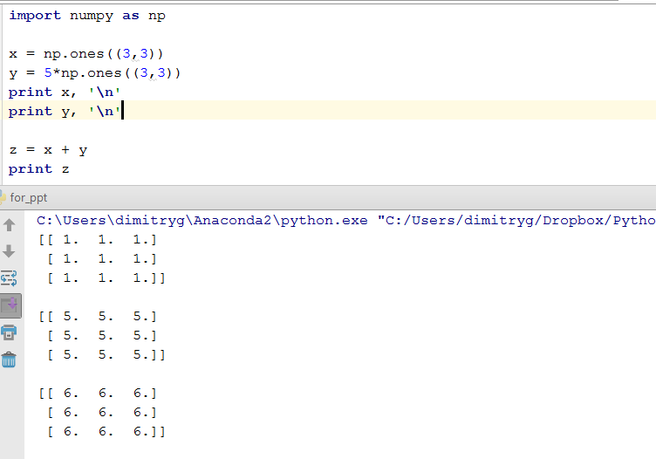
חיבור

Slide 25
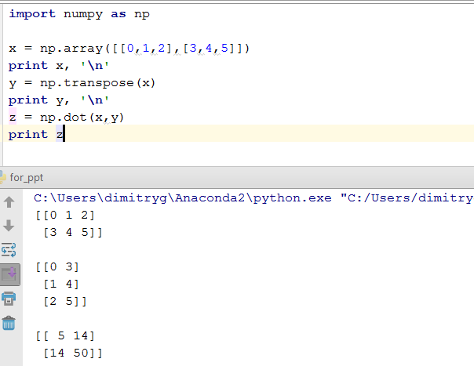
כפל מטריצות

Slide 26
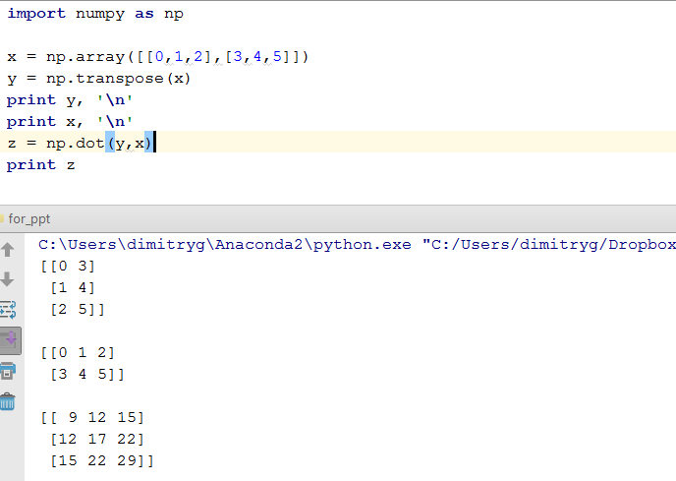
כפל מטריצות

Slide 27
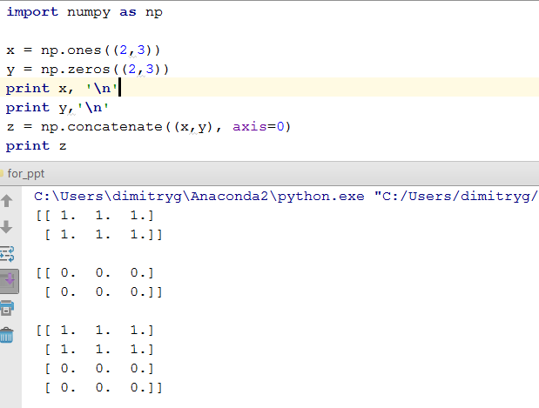
הוספת מערך למערך לאורך ציר

Slide 28
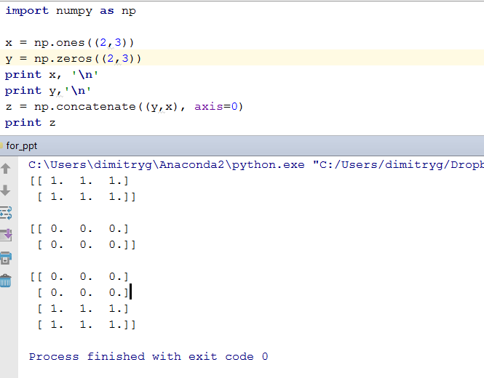
הוספת מערך למערך לאורך ציר

Slide 29
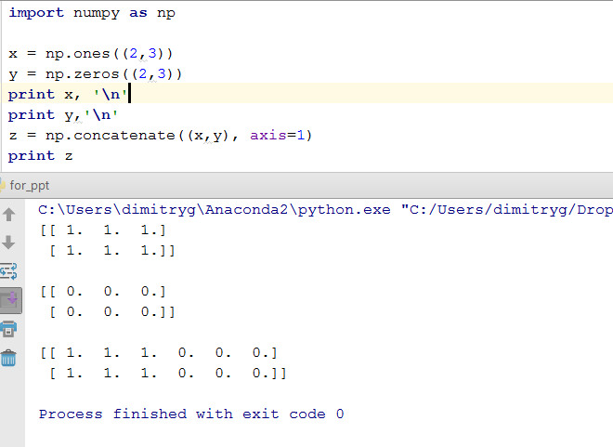
הוספת מערך למערך לאורך ציר

Slide 30
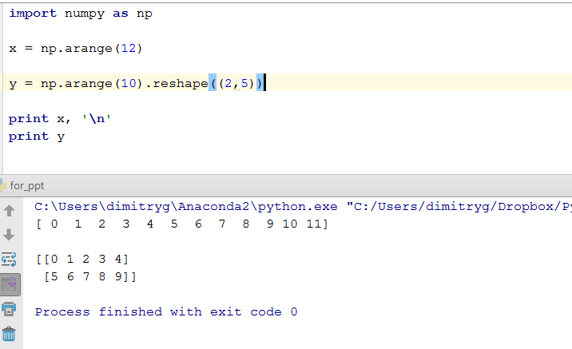
עוד דרך ליצור מערך

Slide 31
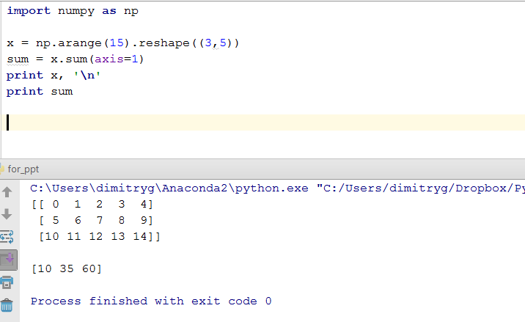
פעולות לאורך הצירים

Slide 32
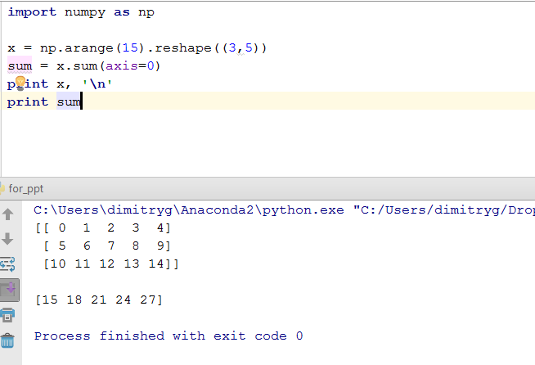
פעולות לאורך הצירים

Slide 33
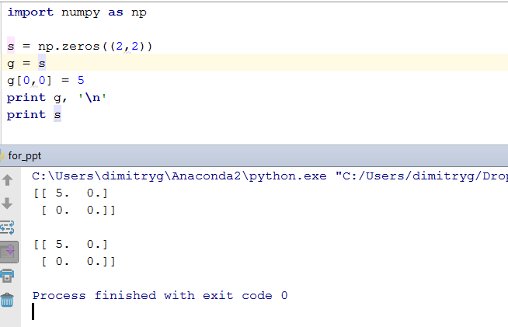
על השמות מערכים

Slide 34
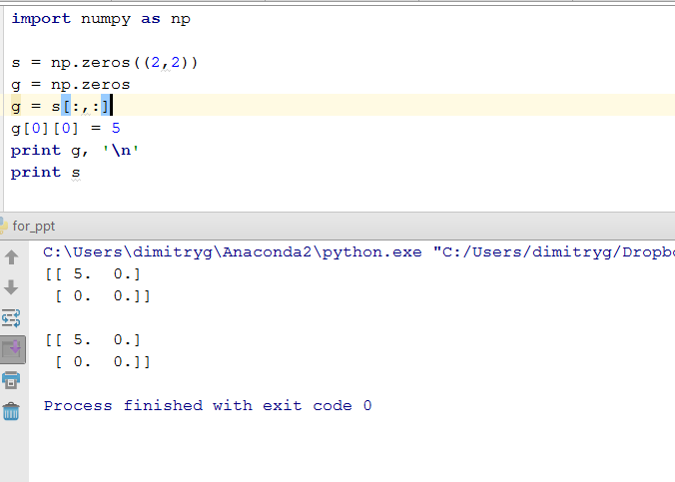
על השמות מערכים

Slide 35
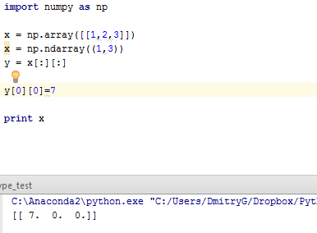
על השמות מערכים

Slide 36
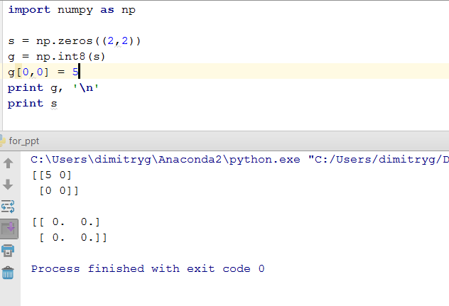
על השמות מערכים

Slide 37
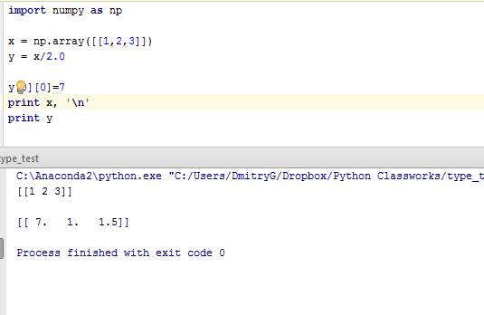
על השמות מערכים

Slide 38
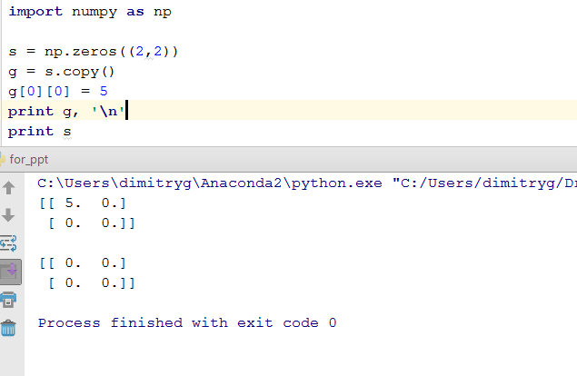
על השמות מערכים

Slide 39
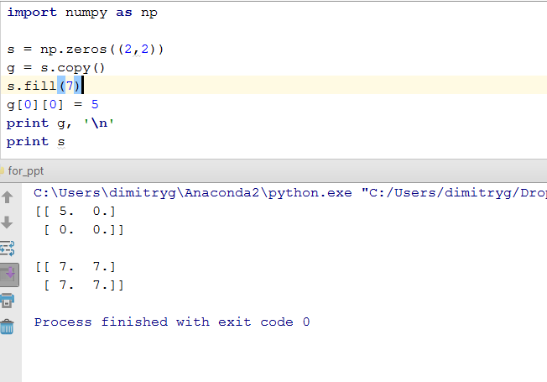
על השמות מערכים

Slide 40
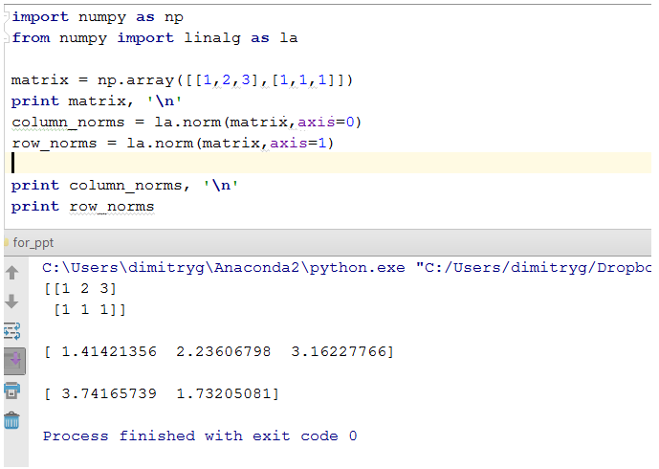
נורמות של עמודות ושורות

Slide 41
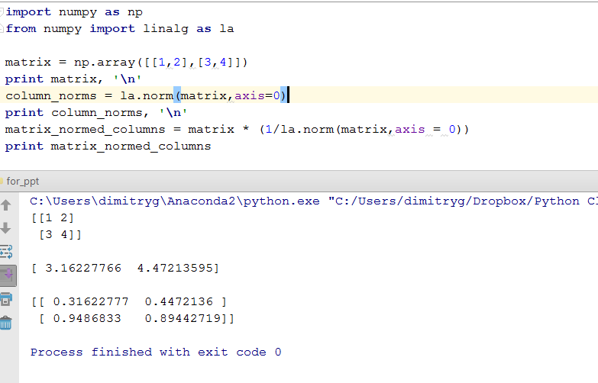
נרמול עמודות

Slide 42
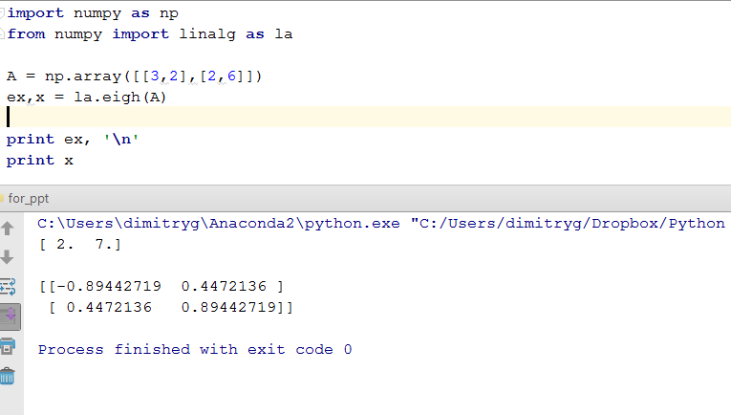
ערכים עצמיים ווקטורים עצמיים

Slide 43
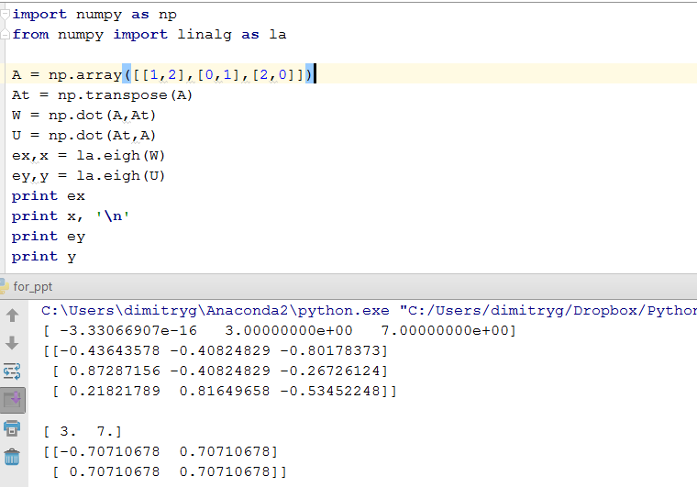
ערכים עצמיים ווקטורים עצמיים

Slide 44
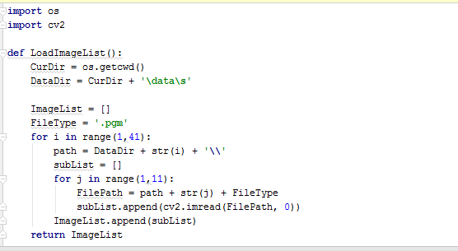
עבודה עם מאגר תמונות

Slide 45
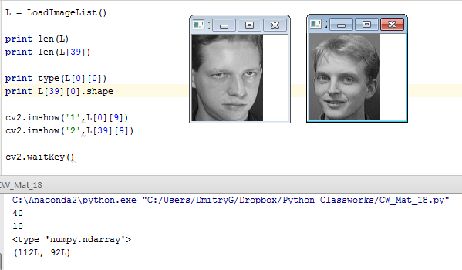
עבודה עם מאגר תמונות

